Slide 1
พื้นฐานระบบการวัด
(Basic of measurement)

Slide 2
1. 1 ความสำคัญของการวัดและระบบควบคุมอัตโนมัติในทางวิศวกรรม
ความสำคัญของการวัดและระบบควบคุมอัตโนมัติ
ปัจจุบัน การวัดและระบบควบคุมอัตโนมัติ ถือเป็น 2 องค์ประกอบที่ทำงานร่วมกันเปรียบเสมือน "ดวงตาและสมอง" ของกระบวนการต่างๆ
หากไม่มีการวัดที่แม่นยำ ก็ไม่สามารถมีการควบคุมที่มีประสิทธิภาพได้ ทั้งสองศาสตร์นี้จึงเป็นรากฐานสำคัญสำหรับผู้ที่อยู่ในสายงานอุตสาหกรรม

Slide 3
1. 1 ความสำคัญของการวัดและระบบควบคุมอัตโนมัติในทางวิศวกรรม
1. ความสำคัญของการวัด (The Importance of Measurement)
การวัดคือกระบวนการหาค่าเชิงปริมาณ (Quantify) ของตัวแปรทางกายภาพต่างๆ เช่น อุณหภูมิ, ความดัน, อัตราการไหล, ระดับ, ตำแหน่ง, ความเร็ว ฯลฯ โดยใช้เครื่องมือที่เรียกว่า เซ็นเซอร์ (Sensor) หรือ ทรานสดิวเซอร์ (Transducer) ความสำคัญของการวัดสามารถสรุปได้ดังนี้

Slide 4
1. 1 ความสำคัญของการวัดและระบบควบคุมอัตโนมัติในทางวิศวกรรม
เป็นพื้นฐานของการควบคุม: ข้อมูลที่ได้จากการวัด (เรียกว่า Process Variable หรือ PV) จะถูกส่งไปยังระบบควบคุมเพื่อใช้เปรียบเทียบกับค่าที่ต้องการ (Setpoint หรือ SP) หากไม่มีข้อมูลนี้ ระบบควบคุมก็จะไม่รู้ว่ากระบวนการปัจจุบันอยู่ในสภาวะใดและต้องทำอะไรต่อไป

Slide 5
1. 1 ความสำคัญของการวัดและระบบควบคุมอัตโนมัติในทางวิศวกรรม
การประกันคุณภาพ (Quality Assurance): ในโรงงานอุตสาหกรรม การวัดค่าต่างๆ เช่น ขนาด, น้ำหนัก, สี หรือส่วนผสมทางเคมี ช่วยให้มั่นใจได้ว่าผลิตภัณฑ์ที่ได้มีคุณภาพตรงตามมาตรฐานที่กำหนด
ความปลอดภัย (Safety): การวัดค่าที่อาจเป็นอันตราย เช่น อุณหภูมิหรือความดันในถังปฏิกรณ์ ช่วยให้ระบบสามารถแจ้งเตือนหรือสั่งหยุดการทำงานได้ทันทีก่อนที่จะเกิดเหตุไม่คาดฝัน

Slide 6
1. 1 ความสำคัญของการวัดและระบบควบคุมอัตโนมัติในทางวิศวกรรม
ประสิทธิภาพและการเพิ่มประสิทธิภาพ (Efficiency & Optimization): การวัดการใช้พลังงาน, วัตถุดิบ, หรือเชื้อเพลิง ช่วยให้วิศวกรสามารถวิเคราะห์และปรับปรุงกระบวนการเพื่อลดต้นทุนและเพิ่มผลผลิตได้
การวิเคราะห์และทำความเข้าใจกระบวนการ: ข้อมูลจากการวัดช่วยให้วิศวกรสามารถสร้างแบบจำลองทางคณิตศาสตร์ (Mathematical Model) ของระบบ ซึ่งจำเป็นต่อการออกแบบระบบควบคุมขั้นสูง

Slide 7
1. 1 ความสำคัญของการวัดและระบบควบคุมอัตโนมัติในทางวิศวกรรม
2. ความสำคัญของระบบควบคุมอัตโนมัติ (The Importance of Automatic Control Systems)
ระบบควบคุมอัตโนมัติ คือกลไกหรือระบบที่ทำหน้าที่บังคับหรือจัดการตัวแปรของกระบวนการให้เป็นไปตามค่าที่ต้องการ (Setpoint) โดยอัตโนมัติ โดยอาศัยข้อมูลที่ได้จากการวัด ความสำคัญของมันคือ

Slide 8
1. 1 ความสำคัญของการวัดและระบบควบคุมอัตโนมัติในทางวิศวกรรม
ความแม่นยำและเสถียรภาพ (Accuracy & Stability): ระบบควบคุมสามารถรักษาสภาวะของกระบวนการให้คงที่และแม่นยำได้อย่างต่อเนื่อง แม้จะมีสิ่งรบกวน (Disturbances) จากภายนอกก็ตาม เช่น ระบบแอร์ที่รักษาอุณหภูมิห้องให้คงที่แม้แดดจะร้อนขึ้นหรือมีคนเข้าออก
การทำงานที่รวดเร็วและตอบสนองได้ดี: ระบบอัตโนมัติตอบสนองต่อการเปลี่ยนแปลงได้รวดเร็วกว่ามนุษย์มาก ทำให้สามารถจัดการกับกระบวนการที่ซับซ้อนและเปลี่ยนแปลงเร็วได้

Slide 9
1. 1 ความสำคัญของการวัดและระบบควบคุมอัตโนมัติในทางวิศวกรรม
ลดความผิดพลาดจากมนุษย์และลดภาระงาน: การทำงานซ้ำๆ หรือที่ต้องการความแม่นยำสูง หากใช้มนุษย์อาจเกิดความเหนื่อยล้าและผิดพลาดได้ง่าย ระบบอัตโนมัติจึงเข้ามาแทนที่ในส่วนนี้
การทำงานที่ซับซ้อนเกินความสามารถมนุษย์: ในหลายๆ กรณี เช่น การควบคุมการบินของเครื่องบิน (Autopilot), การนำทางจรวด หรือการควบคุมหุ่นยนต์ในสายการผลิต เป็นงานที่ซับซ้อนและต้องการการตอบสนองที่ไวเกินกว่ามนุษย์จะทำได้

Slide 10
1. 1 ความสำคัญของการวัดและระบบควบคุมอัตโนมัติในทางวิศวกรรม
ผลประโยชน์ทางเศรษฐกิจ: การใช้ระบบควบคุมอัตโนมัติช่วยลดต้นทุนด้านแรงงาน, ประหยัดพลังงานและวัตถุดิบ, และเพิ่มปริมาณการผลิตได้อย่างมหาศาล

Slide 11
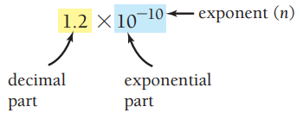







2. 2 สัญกรณ์วิทยาศาสตร์: การเขียนตัวเลขขนาดใหญ่และขนาดเล็ก
เลขชี้กำลังบวก ( n ) หมายถึง 1 คูณด้วย 10 จำนวน n ครั้ง
เลขชี้กำลังลบ (-n) หมายถึง 1 หารด้วย 10 n ครั้ง

Slide 12






2. 2 สัญกรณ์วิทยาศาสตร์: การเขียนตัวเลขขนาดใหญ่และขนาดเล็ก
การย้ายจุดทศนิยม
ยกกำลังเป็นบวก
เลื่อนจุดทศนิยมไปทางซ้าย
ยกกำลังเป็นลบ
เลื่อนจุดทศนิยมไปทางซ้าย

Slide 13

2. 2 สัญกรณ์วิทยาศาสตร์: การเขียนตัวเลขขนาดใหญ่และขนาดเล็ก
การรายงานตัวเลขทางวิทยาศาสตร์มักประกอบด้วยหลักที่เที่ยงตรงและหลักที่เราประมาณการ โดยเฉพาะตัวเลขสุดท้าย ตัวอย่างเช่น หากการวัดที่รายงานคือ:
ค่าโดยประมาณ
ค่าที่แม่นยำ

Slide 14
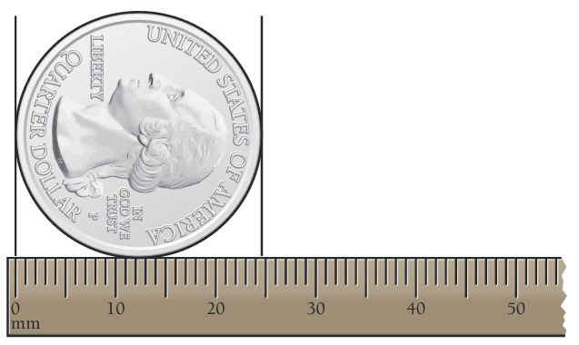
2.3 ตัวเลขสำคัญ: การเขียนตัวเลขเพื่อสะท้อนความแม่นยำ
จำนวนหลักที่รายงานขึ้นอยู่กับความแม่นยำของอุปกรณ์ตรวจวัด ตัวอย่างเช่น พิจารณาการวัดที่แสดง
ค่าที่แม่นยำ
ค่าโดยประมาณ
24.6 mm

Slide 15
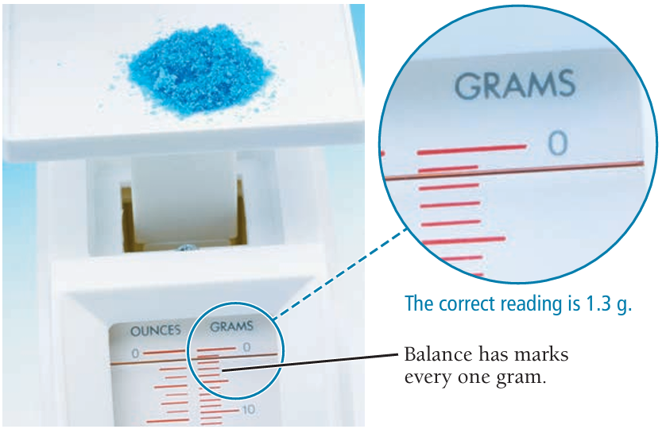
2.3 ตัวเลขสำคัญ: การเขียนตัวเลขเพื่อสะท้อนความแม่นยำ
เส้นแบ่ง เส้นละ 1 กรัม

Slide 16
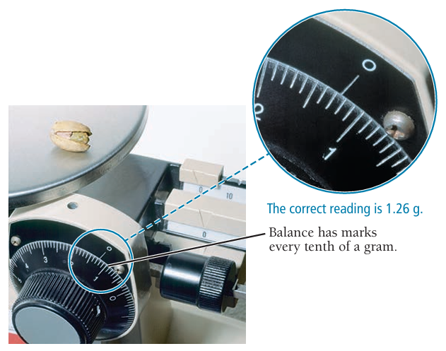
2.3 ตัวเลขสำคัญ: การเขียนตัวเลขเพื่อสะท้อนความแม่นยำ
เส้นแบ่ง เส้นละ 0.1 กรัม

Slide 17
2.3 ตัวเลขสำคัญ: การเขียนตัวเลขเพื่อสะท้อนความแม่นยำ
การนับตัวเลขที่มีนัยสำคัญ
ตัวเลขที่มีนัยสำคัญเหล่านี้แสดงถึงความแม่นยำของปริมาณที่วัดได้ ตัวอย่างเช่น
ตัวเลข 0.002 เลขศูนย์นำหน้าหลังเครื่องหมายตำแหน่งทศนิยมไม่ได้เพิ่มความแม่นยำในการวัด
ในตัวเลข 0.00200 ค่าศูนย์ต่อท้ายจะเพิ่มความแม่นยำในการวัด

Slide 18
2.4 ตัวเลขที่มีนัยสำคัญในการคำนวณ
การนับตัวเลขที่มีนัยสำคัญ
ตัวเลขที่มีนัยสำคัญเหล่านี้แสดงถึงความแม่นยำของปริมาณที่วัดได้ ตัวอย่างเช่น
ตัวเลข 0.002 เลขศูนย์นำหน้าหลังเครื่องหมายตำแหน่งทศนิยมไม่ได้เพิ่มความแม่นยำในการวัด
ในตัวเลข 0.00200 ค่าศูนย์ต่อท้ายจะเพิ่มความแม่นยำในการวัด

Slide 19
2. 5 หน่วยวัดพื้นฐาน
ระบบหน่วยที่ใช้กันมากที่สุด 2 ระบบคือ
1. ระบบอังกฤษ (English system) ใช้ในสหรัฐอเมริกา
เช่น นิ้ว หลา และปอนด์
2. ระบบเมตริก (metric system) ใช้ในประเทศส่วนใหญ่ของโลก
เช่น เซนติเมตร เมตร และกิโลกรัม
*ระบบที่สะดวกที่สุดสำหรับการวัดทางวิทยาศาสตร์จะขึ้นอยู่กับระบบเมตริกและเรียกว่าระบบสากล (International System) หรือหน่วย SI

Slide 20
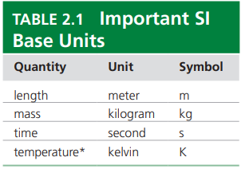
2. 5 หน่วยวัดพื้นฐาน
ตารางที่ 2. 1 แสดงรายการหน่วยฐาน SI ทั่วไป โดยให้ประกอบด้วย เมตร (meter: m) เป็นหน่วยฐานของความยาว กิโลกรัม (kilogram: kg) เป็นหน่วยฐานของมวล และวินาที (second)

Slide 21
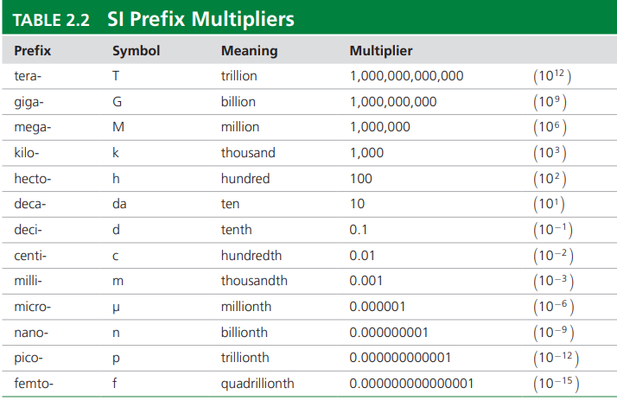
2. 5 หน่วยวัดพื้นฐาน
ระบบ SI ใช้ตัวคูณคำนำหน้า (ตาราง 2.2) กับหน่วยฐาน ตัวคูณเหล่านี้เปลี่ยนค่าของหน่วยด้วยยกกำลัง 10 ตัวอย่างเช่น
kilometer (km) มีคำนำหน้าเป็น kilo- ซึ่งหมายถึง 1,000 หรือ 10³
millisecond (ms) มีคำนำหน้าเป็น milli- ซึ่งหมายถึง 0.001 หรือ 10⁻³

Slide 22
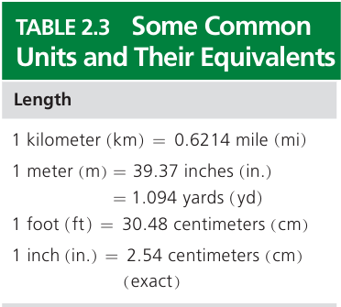
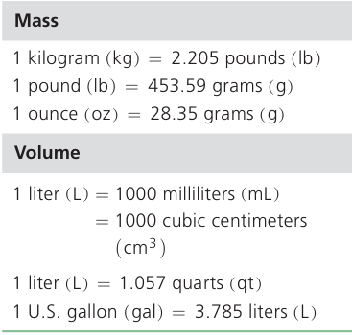
2. 5 หน่วยวัดพื้นฐาน
หน่วยวัดความยาว น้ำหนักและปริมาตร

Slide 23

2. 6 การแปลงระหว่างหน่วย
พิจารณาการแปลง 17.6 นิ้วเป็นเซนติเมตร จาก 2.54 ซม.= 1 นิ้ว หากต้องการทราบว่า 17.6 นิ้วมีกี่เซนติเมตร ให้ทำการแปลง ดังต่อไปนี้
Information given × conversion factor (s) = information sought
หาตัวประกอบการแปลง (conversion factor )โดยการหารทั้งสองข้าง
$$\frac{2.54 cm}{1 in}=\frac{1 in}{1 in }$$
$$\frac{2.54 cm}{1 in}=1$$

Slide 24
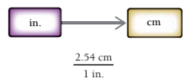

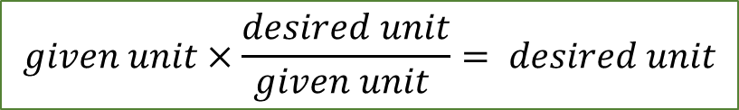
2. 6 การแปลงระหว่างหน่วย
สมการการแปลงในรูปของหน่วย
$$given unit×\frac{desired unit}{given unit }= desired unit$$

Slide 25
2. 6 การแปลงระหว่างหน่วย
นักศึกษาควรใช้ปัจจัยการแปลงใดในการแปลง 4 ฟุตเป็นนิ้ว (12 นิ้ว = 1 ฟุต)

Slide 26




2. 6 การแปลงระหว่างหน่วย
ให้นักศึกษาแปลง 7.8 กม. เป็นไมล์ (Convert 7.8 km to miles)
ให้นักศึกษาแปลง 7.8 กม. เป็นไมล์ (Convert 7.8 km to miles)

Slide 27
Q&A

